Slide 1
Brownfield a jeho přestavba Brownfield and its revitalization
Vypracoval: Martin Vrátník
Vedoucí práce: Ing. Zuzana Kramářová, Ph.D.
Oponent: Ing. Adam Záruba

Slide 2
Obsah:
Umístění areálu, základní požadavky pro výstavbu
Fotodokumentace areálu
Navržené situační řešení areálu
Návrh školy
Návrh restaurace
Návrh objektu pro správce areálu
Koncepce materiálového řešení
Otázky vedoucí bakalářské práce
Otázky oponenta bakalářské práce

Slide 3
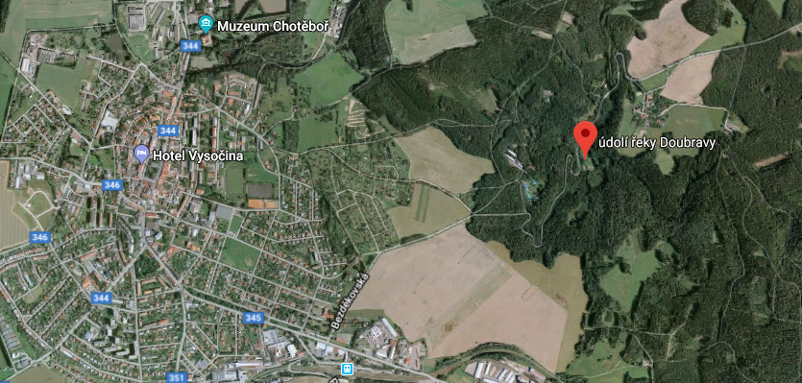
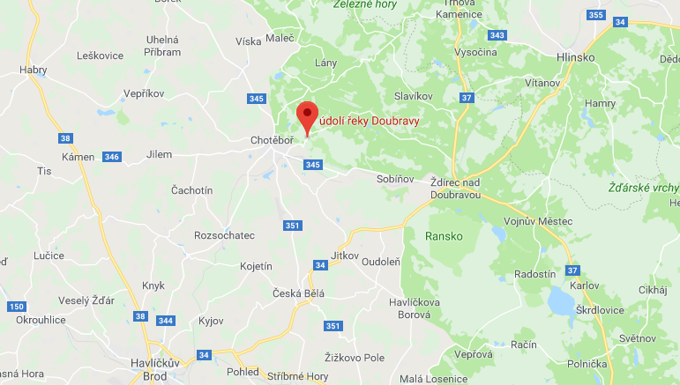
Výběr areálu, cíl práce
Areál Horní mlýn:
zajímavá lokalita pozičně k městu Chotěboř
Nachází se na začátku naučné stezky Údolím Doubravy
Studie proběhla ve spolupráci s reálným investorem
PhDr. Jiří Kirchner, Ph. D.
Investor zadal na schůzce 06/2017 základní požadavky
Cíl práce:
Vytipovat lokalitu typu brownfield.
Navrhnout vhodnou revitalizaci dané lokality.
Vytvořit v areálu zázemí pro vzdělávací a veřejný sektor.
Vypracovat dokumentaci jednotlivých objektů na úrovni architektonické studie.
Zdroj: googlemaps.com
Zdroj: googlemaps.com

Slide 4
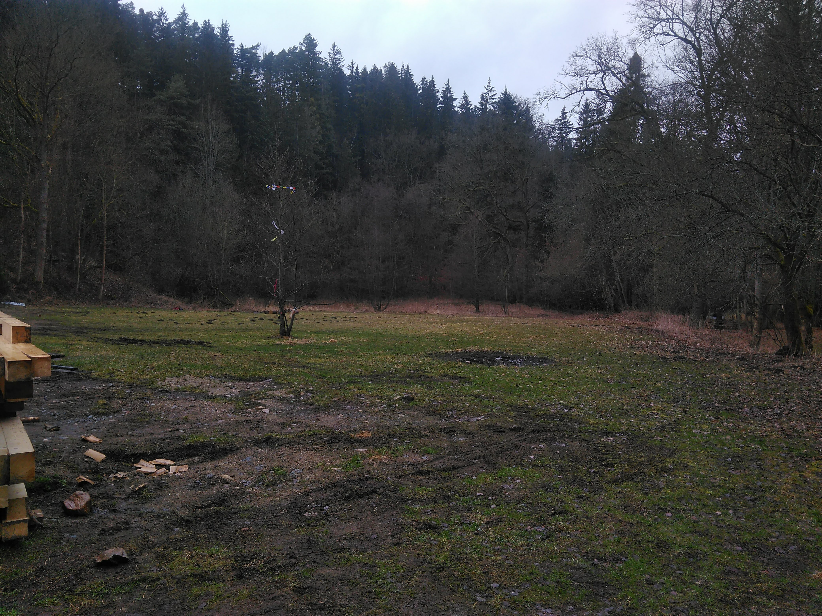
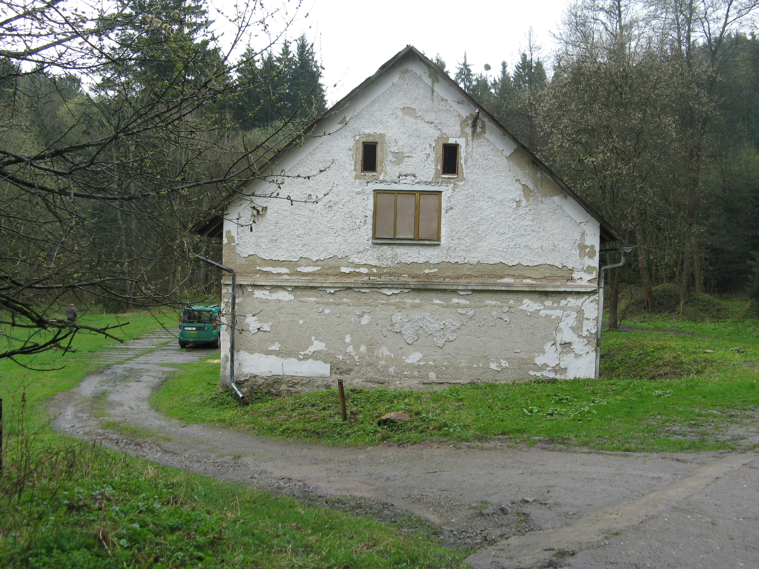
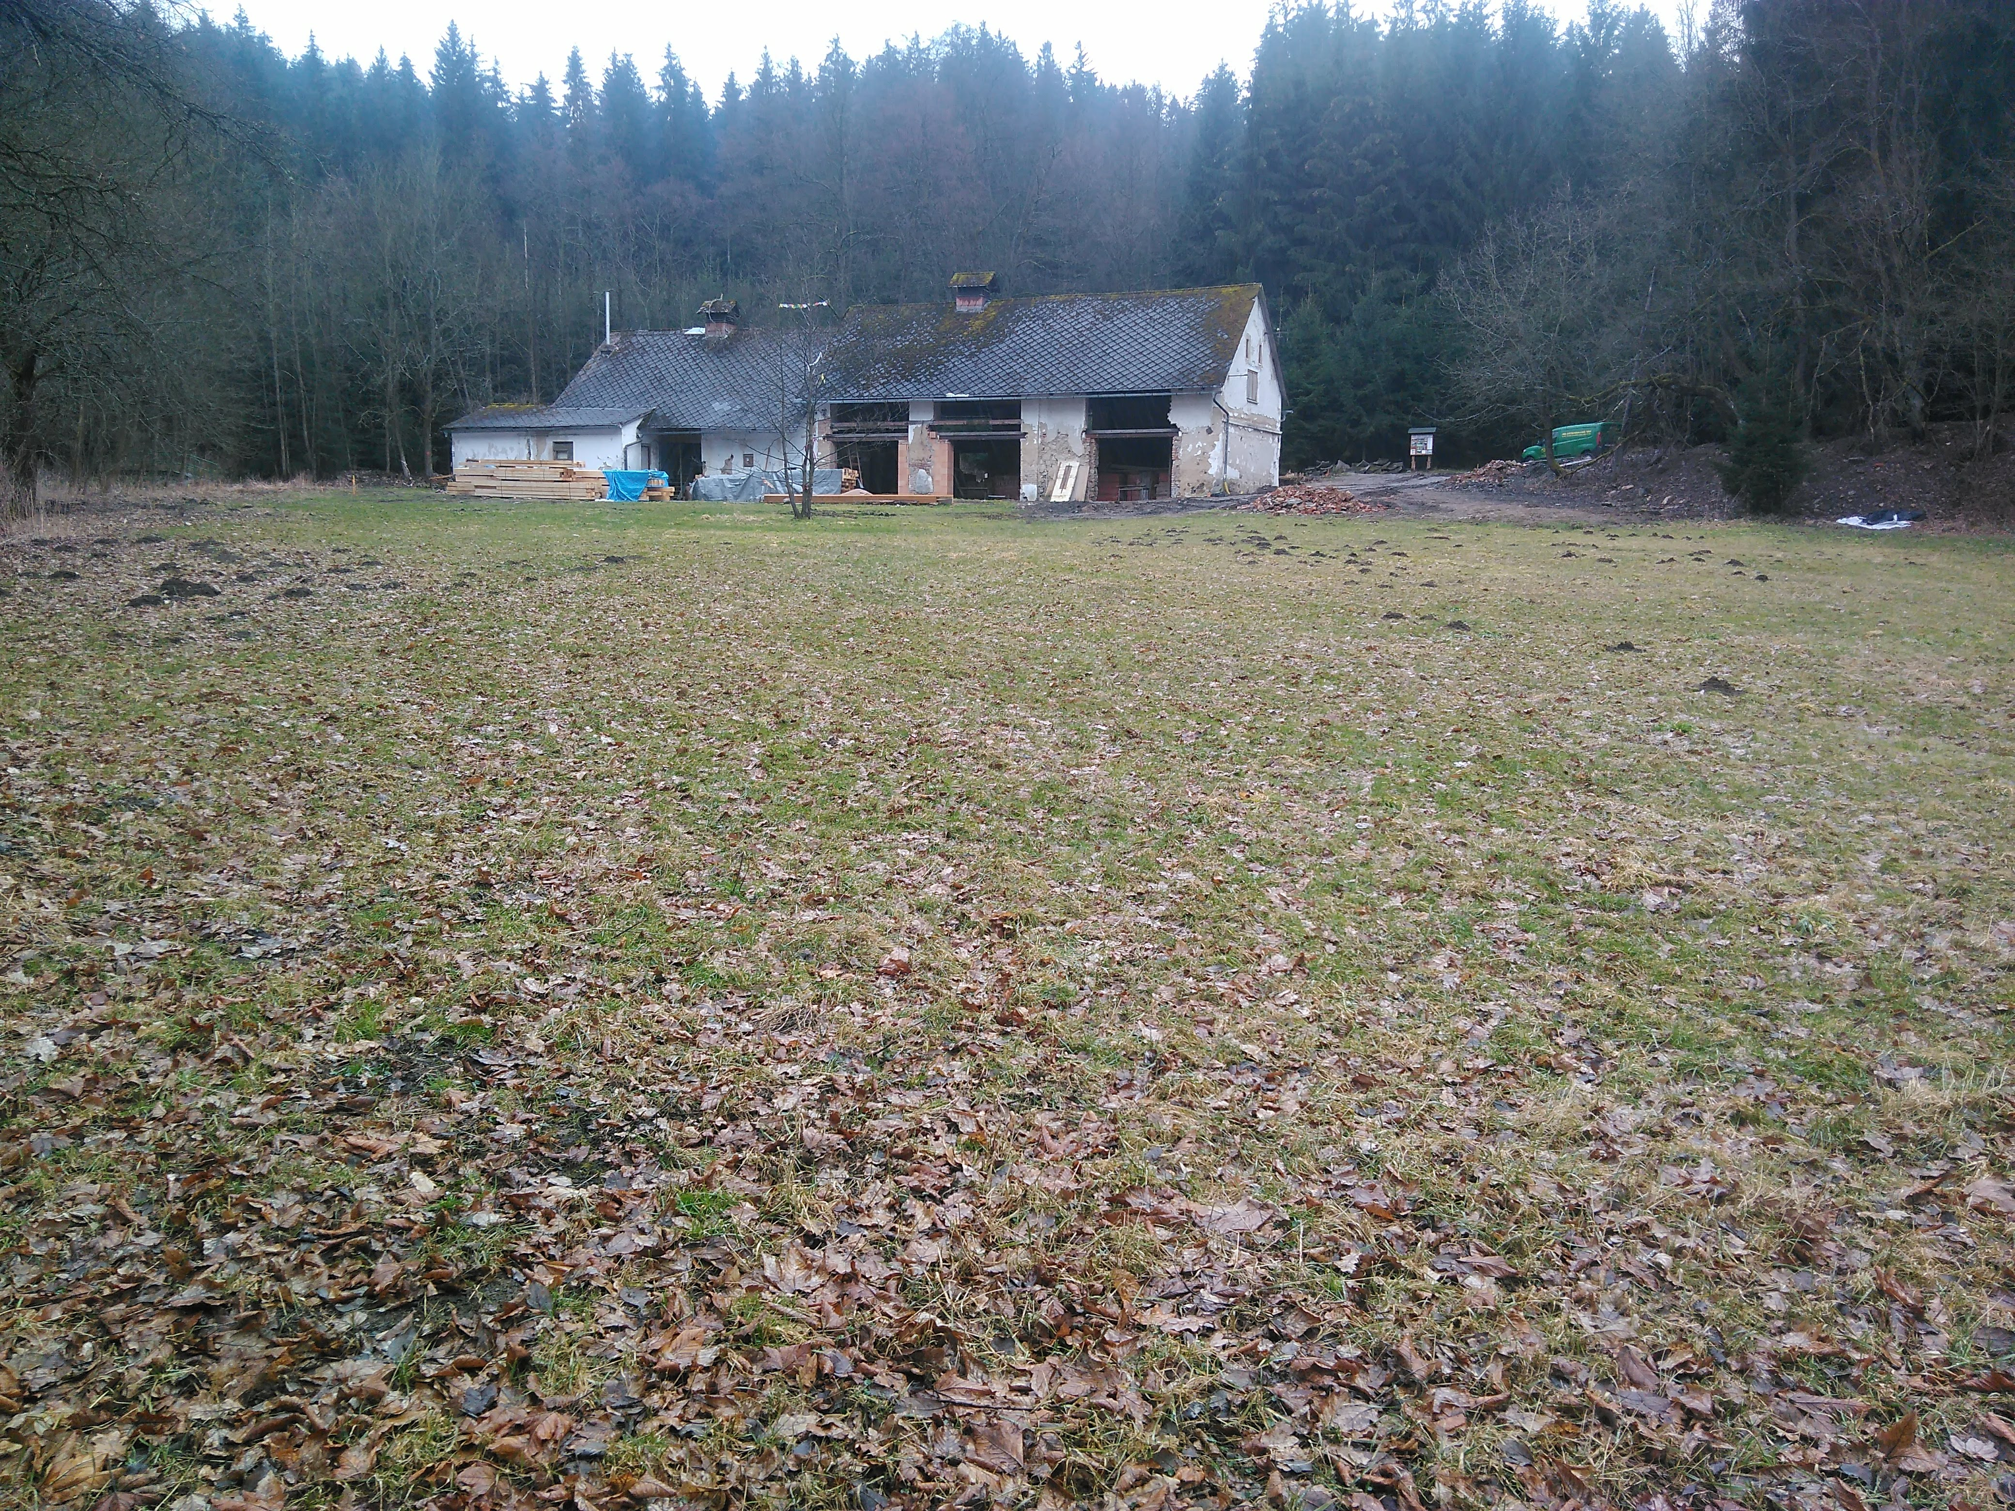
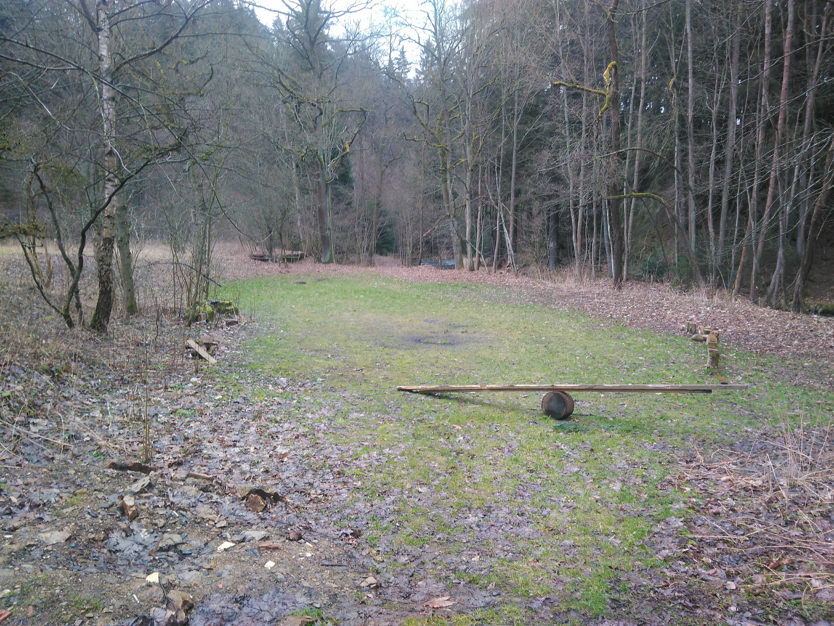
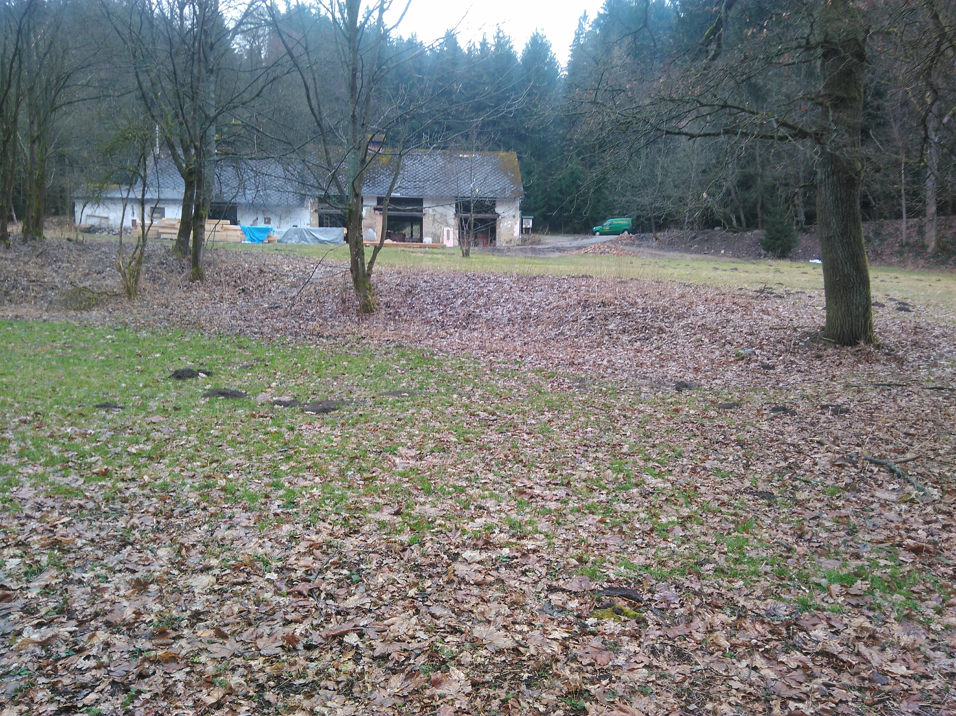
Fotodokumentace areálu
Zdroj: vlastní

Slide 5
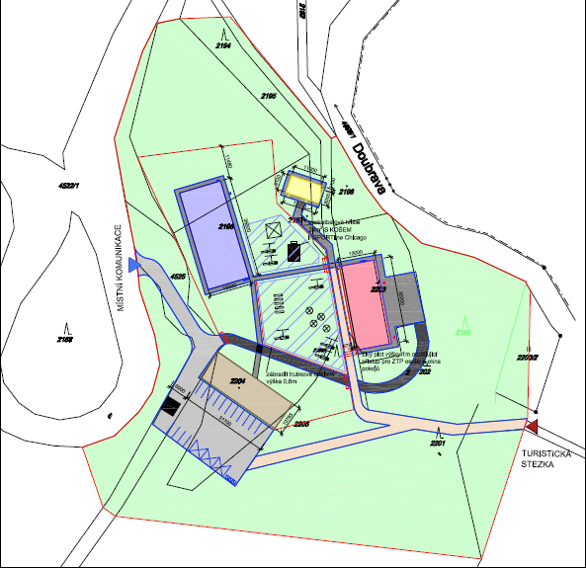
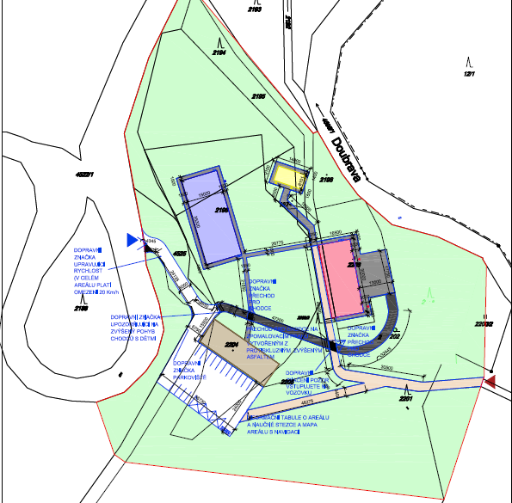
Navržené situační řešení areálu
Zdroj: situace koordinační
Zdroj: situace dopravní

Slide 6
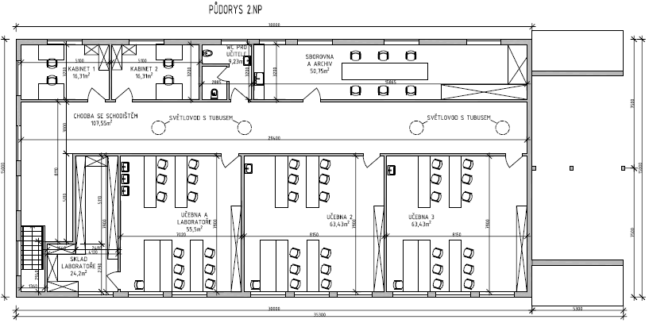
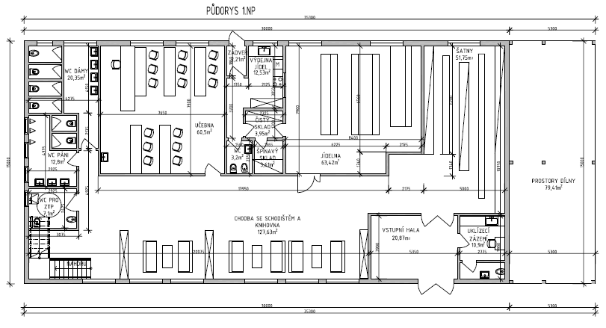
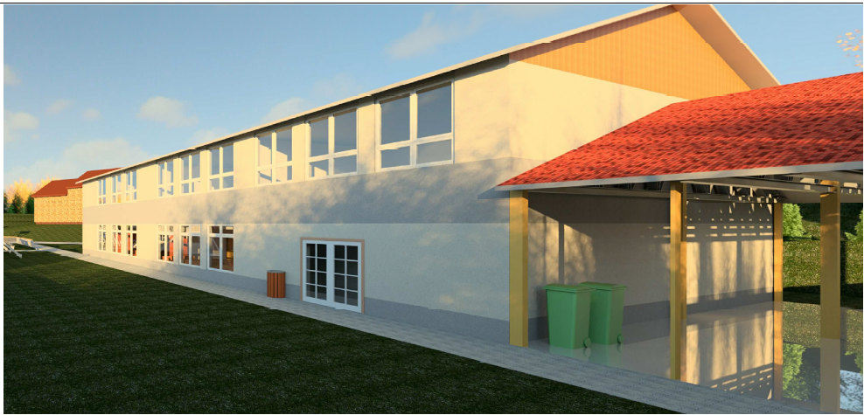
Návrh školy
Zdroj: vlastní

Slide 7
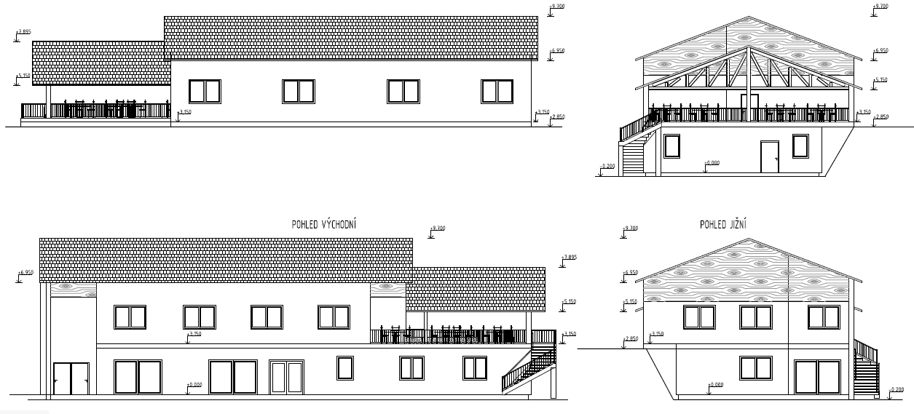
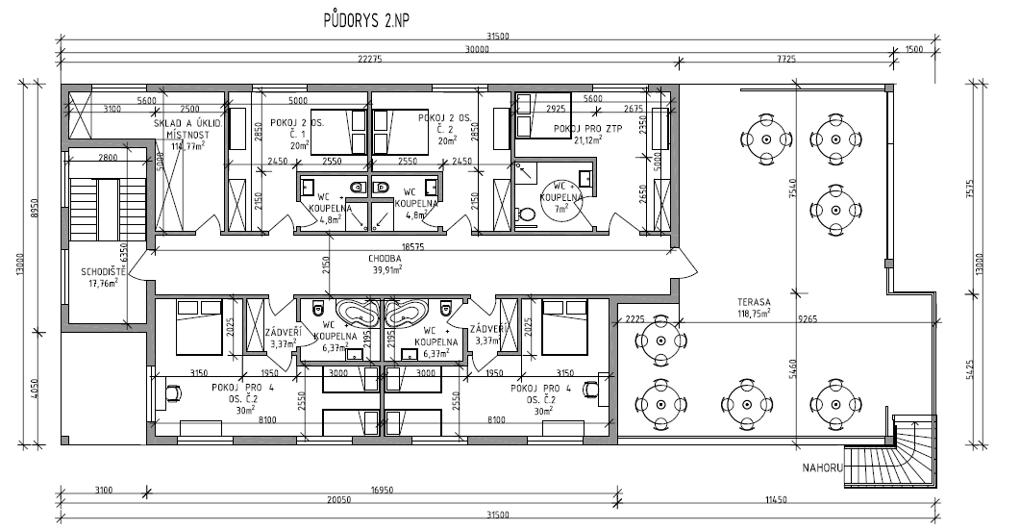
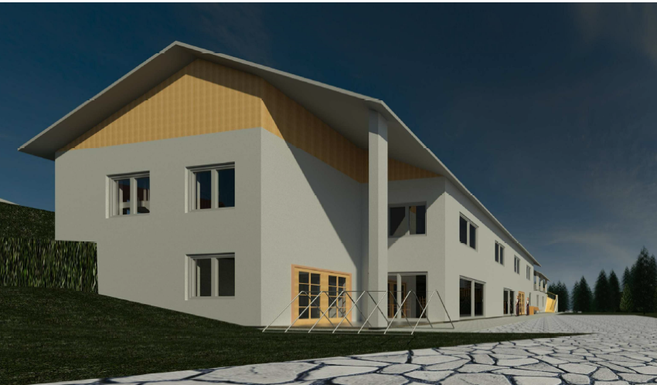
Návrh restaurace
Zdroj: vlastní

Slide 8
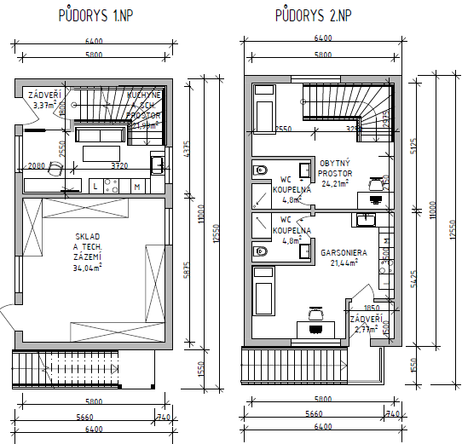
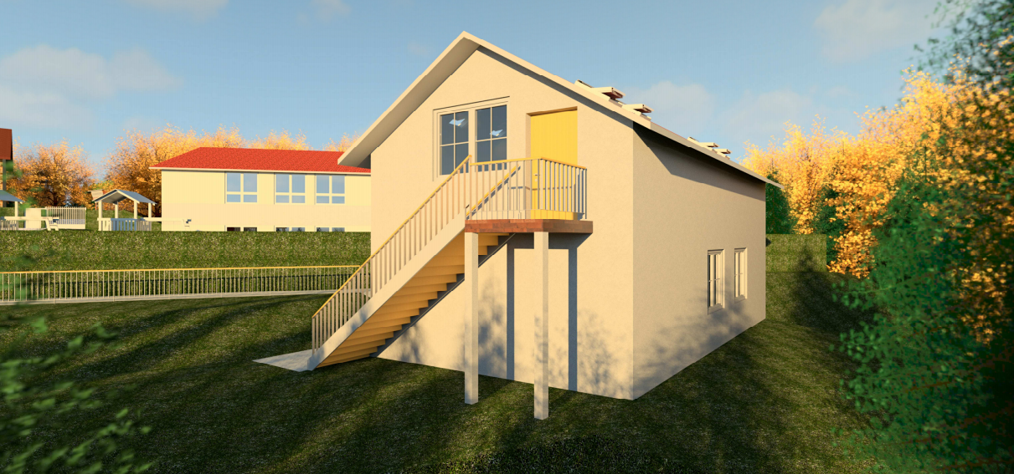
Návrh objektu pro správce areálu
Zdroj: vlastní
Zdroj: vlastní

Slide 9
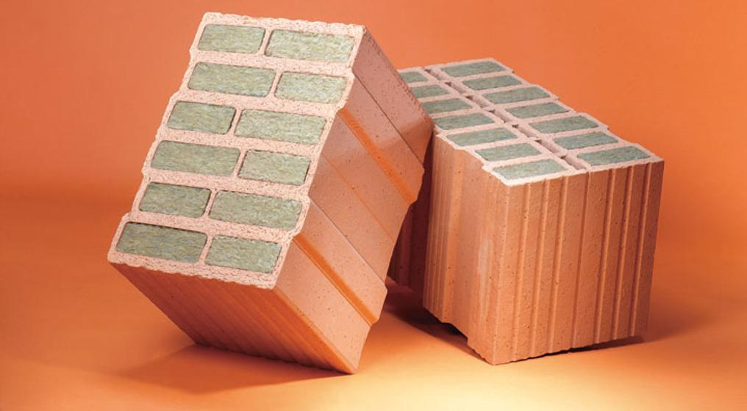
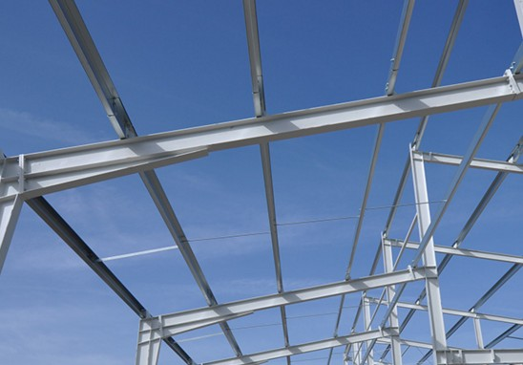
Navržené materiální řešení
Varianta A: ocelová konstrukce (montovaná, svařovaná)
Varianta B: klasické zdivo (pórobetonové, keramické či pálené cihly)
Zdroj: https://wienerberger.cz/fotografie
Zdroj: https://www.unihal.cz/ocelove-konstrukce

Slide 10
Návrh materiálového řešení
Osobní doporučení vybrat variantu B: klasické zdivo

Slide 11
Otázky vedoucí bakalářské práce
1) Popište dopravně obslužné řešení lokality. Objasněte černě označené plochy na příjezdové komunikaci.
Zdroj: Situace dopravní

Slide 12
Otázky vedoucí bakalářské práce
2) Popište blíže provoz objektu školy.
Zdroj: vlastní
Zdroj: vlastní

Slide 13
Otázky oponenta bakalářské práce
1. V těsné blízkosti řešeného areálu se nachází přírodní rezervace Údolí Doubravy. Tento typ maloplošných chráněných území mívá zpravidla ke své ochraně zřízeno ochranné pásmo (pokud ne, pak je jím dle zákona území do vzdálenosti 50 m od hranic zvláště chráněného území), kde mohou být některé činnosti (vč. výstavby) omezeny. Zjišťoval jste, zda Vámi řešený areál či jeho část není součástí ochranného pásma a případně jaké jsou podmínky pro činnosti v tomto pásmu?
2. Seznámil jste se při řešení Vaší práce se zásadami pro stavební činnost na území CHKO Železné hory (http://zeleznehory.ochranaprirody.cz/stavebni-cinnost/), případně konzultoval jste práci na Správě CHKO?
Ano seznámil – navržený vzhled objektů se snaží napodobit původní zástavbu areálu
V textu práce jsem zmínil, co jsem se snažil dodržet: „Budova bude obsahovat dřevěné prvky, fasáda bude dle historických fotografií bílá, odstínem světle hnědé barvy v pruzích kolem celého obvodu vždy v úrovních oken. Celkově by měla budova vzhledem připomínat objekt, který zde stával a vyhořel.“

Slide 14
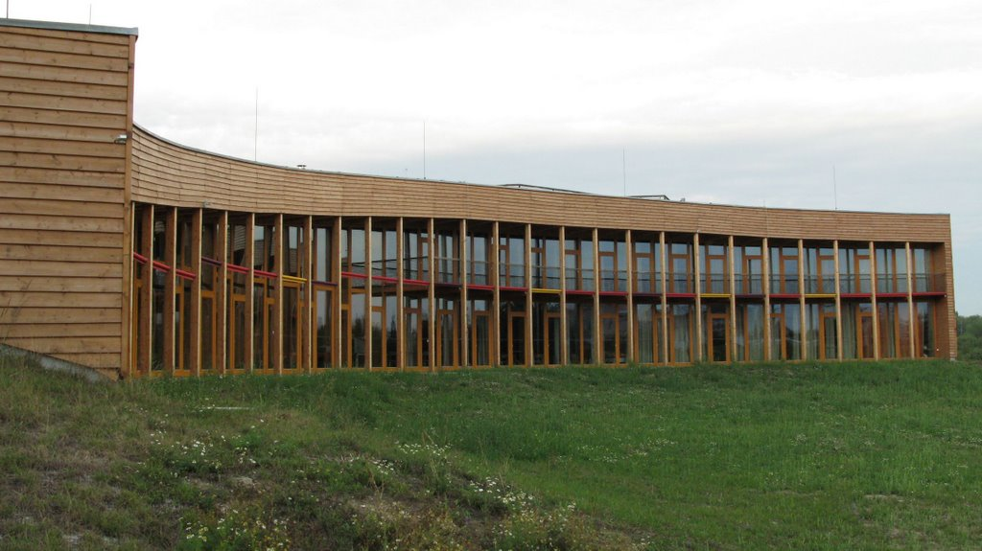
Otázky oponenta bakalářské práce
3. Zvažoval jste, s ohledem na deklarovaný charakter záměru (vzdělávací zařízení ve volné přírodě) a jeho umístění, i nějakou jinou formu architektonického ztvárnění a technologického řešení novostaveb, která by lépe zapadala do prostředí - ať již tradiční formou (použití přírodních materiálů (dřevo, přírodní kámen apod.) a tradičních principů místní architektury) či netradiční a ryze soudobou formou (např. ve stylu známého ekocentra Sluňákov)?
Ekocentrum Sluňákov jsem do dne přečtení posudku neznal – netradiční architekturu pro tento projekt bylo nutné zavrhnout
Pro vytvoření jsem navrhl výše uvedené materiály, doporučené klasické zdivo.
Na fasádě dřevěné prvky, v oblasti štítu.
Dřevo jsem zavrhl ze stejného důvodu jako ocel,
Dlouhé trámy by se špatně transportovali do areálu – areál je v údolí, velké převýšení na krátkých serpentýnách
Prosazuji klasický funkcionalizmus, moderní architekturu nezavrhuji
Navrhuji raději klasické objekty, které jsou funkční než vzhledově abstraktní budovy
Zdroj: http://mapio.net/pic/p-10628516/

Slide 15
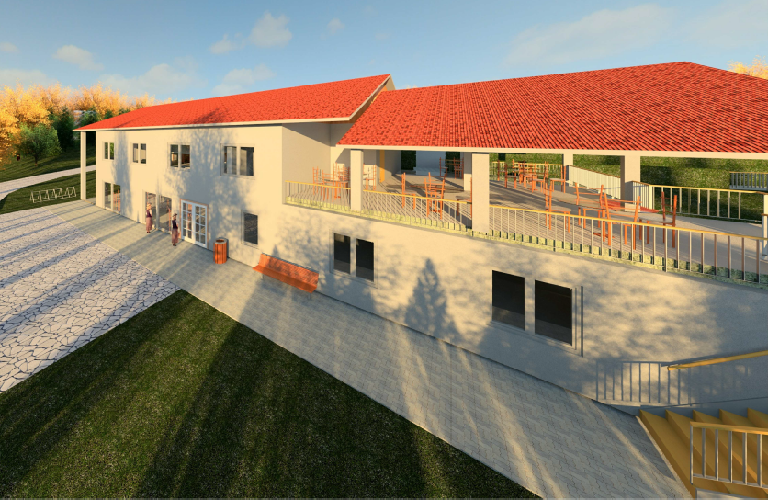
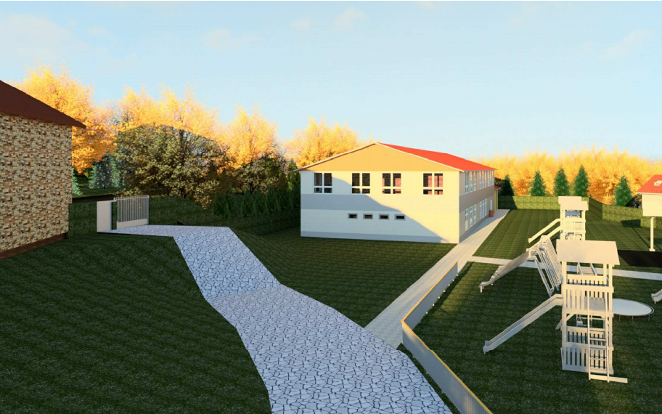
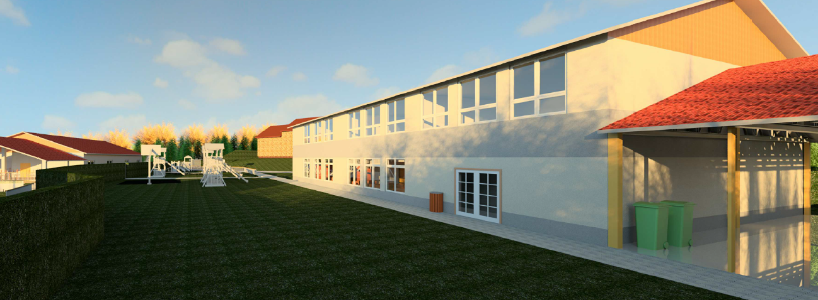
Nějaké doplňující dotazy?
Zdroj: vlastní

Slide 16
DĚKUJI ZA POZORNOST

